Slide 1


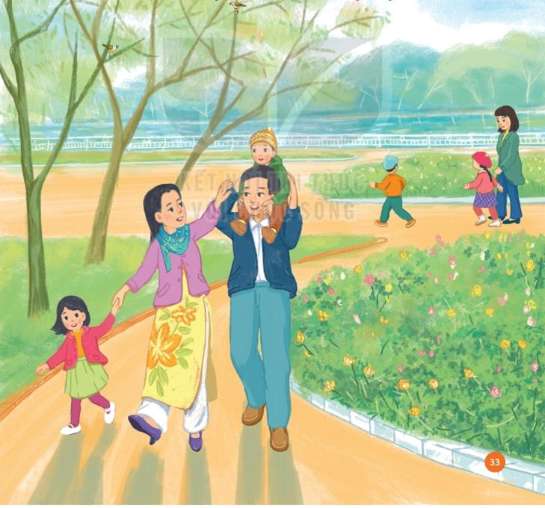

Chào mừng quý thầy cô và các bạn học sinh đến với tiết âm nhạc
Bản quyền TT ÂN Phi trường 0987508433 cấm chia sẻ dưới mọi hình thức

Slide 2

Tiết 20
Đọc nhạc: Bài 3
Nghe nhạc: Mùa xuân ơi

Slide 3

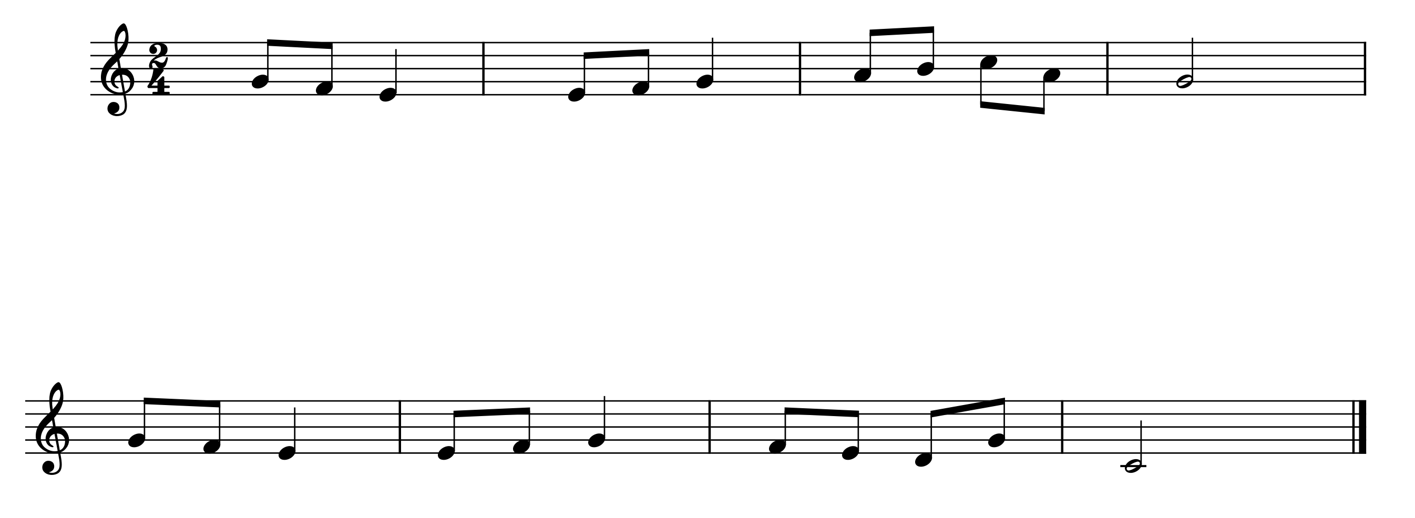

HÁT KẾT HỢP GÕ ĐỆM THEO PHÁCH
BÀI 3

Slide 4







ĐỌC NHẠC KẾT HỢP KÍ HIỆU BÀN TAY
BÀI 3

Slide 5

NGHE NHẠC: MÙA XUÂN ƠI

Slide 6



Bản quyền TT ÂN Phi Trường 0987508433 cấm chia sẻ dưới mọi hình thức

